Slide 1
Javascript函数式编程

Slide 2
目录
00
历史
lamda演算、丘奇、图灵
01
什么是函数式编程
一等公民、高阶高数
02
为什么用函数式编程
声明式、函数式优点
03
函数式编程的特性
纯函数、科里化(curry)、组合(序列)、pointfree

Slide 3
00
历史
lamda演算、图灵机

Slide 4
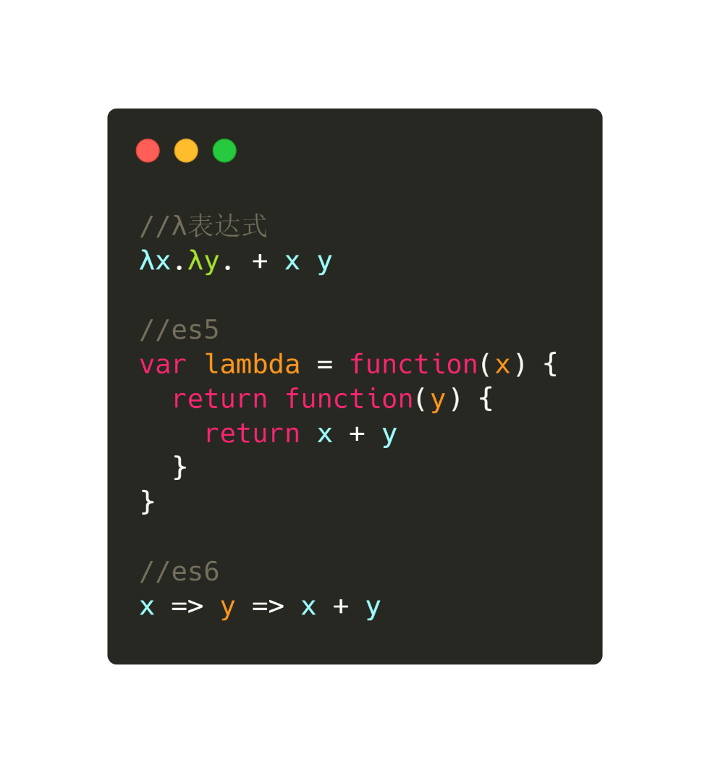
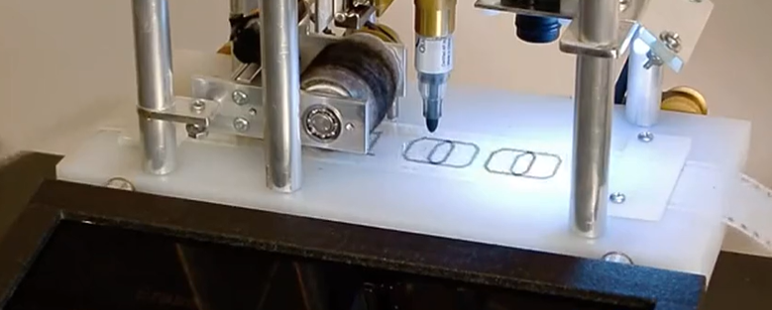
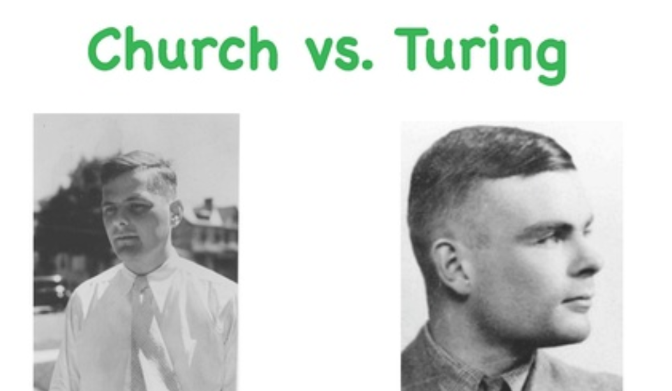
丘奇和图灵的计算模型
判定性问题：算法是否能在有穷步骤内确定问题是否具有某一个性质。（一个算法是否能判断我们写的代码含有BUG)

Slide 5
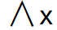
λ演算Lambda Calculus
定义
特点
发展
研究函数定义、函数应用、和递归的形式系统。
λ可看做function关键字
Lambda系统因函数用希腊字母（λ）约束变量而得名
最小的通用程序设计语言
匿名函数 f(x) = x + 10
变量不可变没有状态
单参数
λ演算影响了Algol和LISP的设计(变量绑定、函数、参数传递、表达式、类型检查)
1977，提出函数式编程术语
主流语言引入函数式思想

Slide 6
Lambda演算的语法和法则
语法
(λ x . + x 2)
5
x:标识符(变量)引用
函数定义
函数应用：值放到函数定义后边
Alpha「转换」：“λx . x”转换为“λa. a” 重命名操作
Beta「规约」：例如，“λy . (λx . x + y) 5”转换为λx. x + 5 。用实际的参数来替换掉其函数体中的相应变量。
法则

Slide 7
什么是函数式编程
01
一等公民、高阶高数

Slide 8
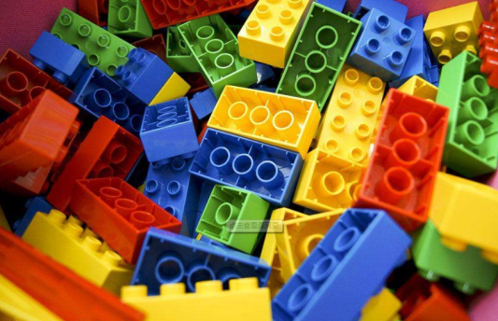
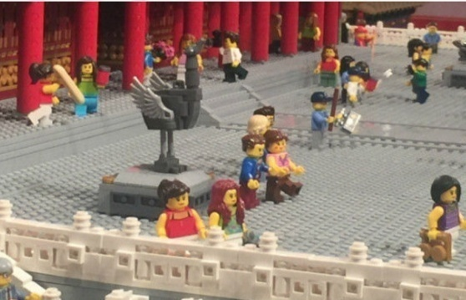
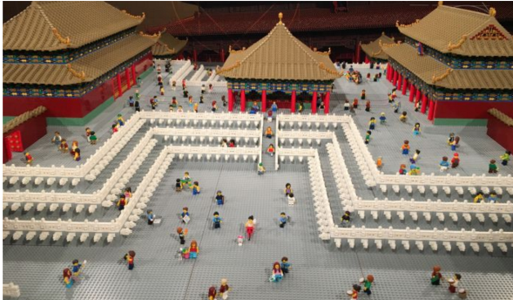
什么是函数式编程
源自λ演算，JS借鉴Scheme语言（lisp的一种方言），基于数学思想
函数式编程是一种编程范式，如面向对象编程，面向过程编程等
函数是基本的编程单元，通过函数巧妙的变化、组合，来编写简洁的代码
确定抽象，并为其构建函数
利用已有的函数来构建更为复杂的抽象
通过将现有的函数传给其他的函数来构建更复杂的抽象

Slide 9
冯诺依曼语言
命令式
冯诺依曼语言
基于结构的运算(数据结构+算法)
基础是语句、赋值、迭代（ C,Fortran ）等
通过修改值的方式去影响后续计算
面向对象
冯诺依曼体系语言特点
对象相互作用，每个对象有内部状态，方法
函数式
说明式 基于算法的实现
其他

Slide 10
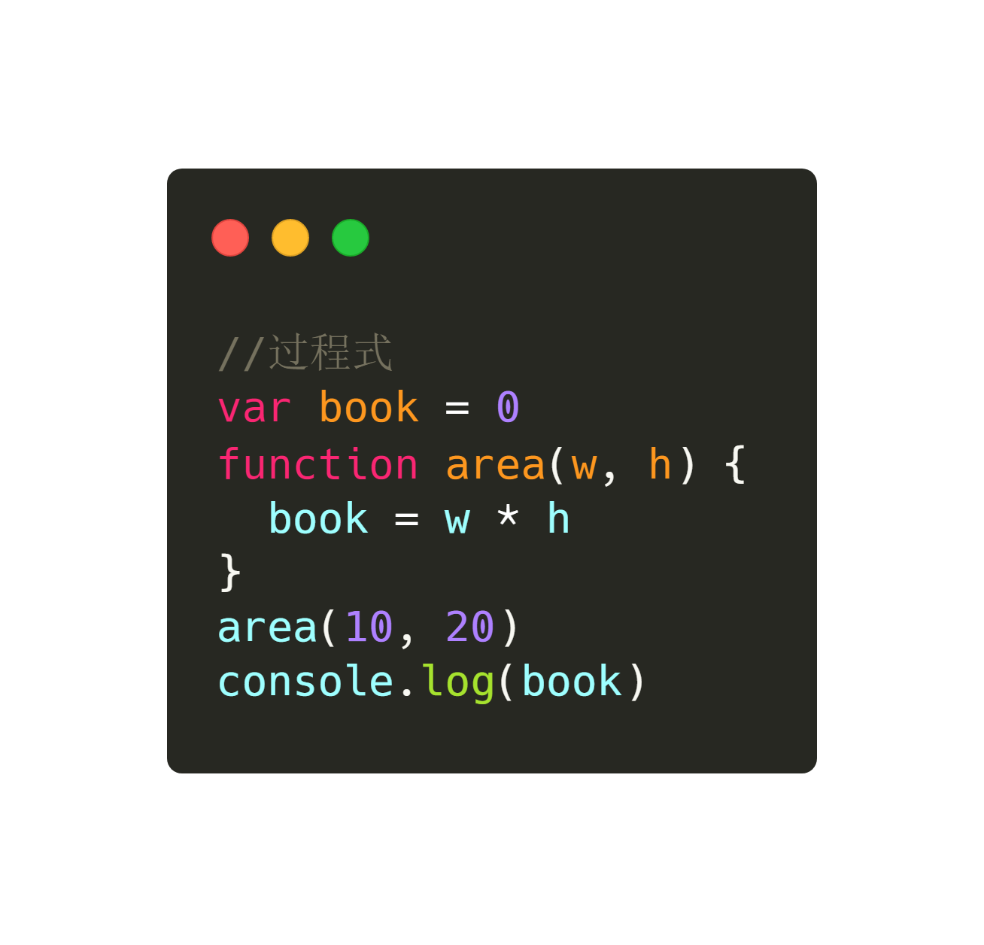
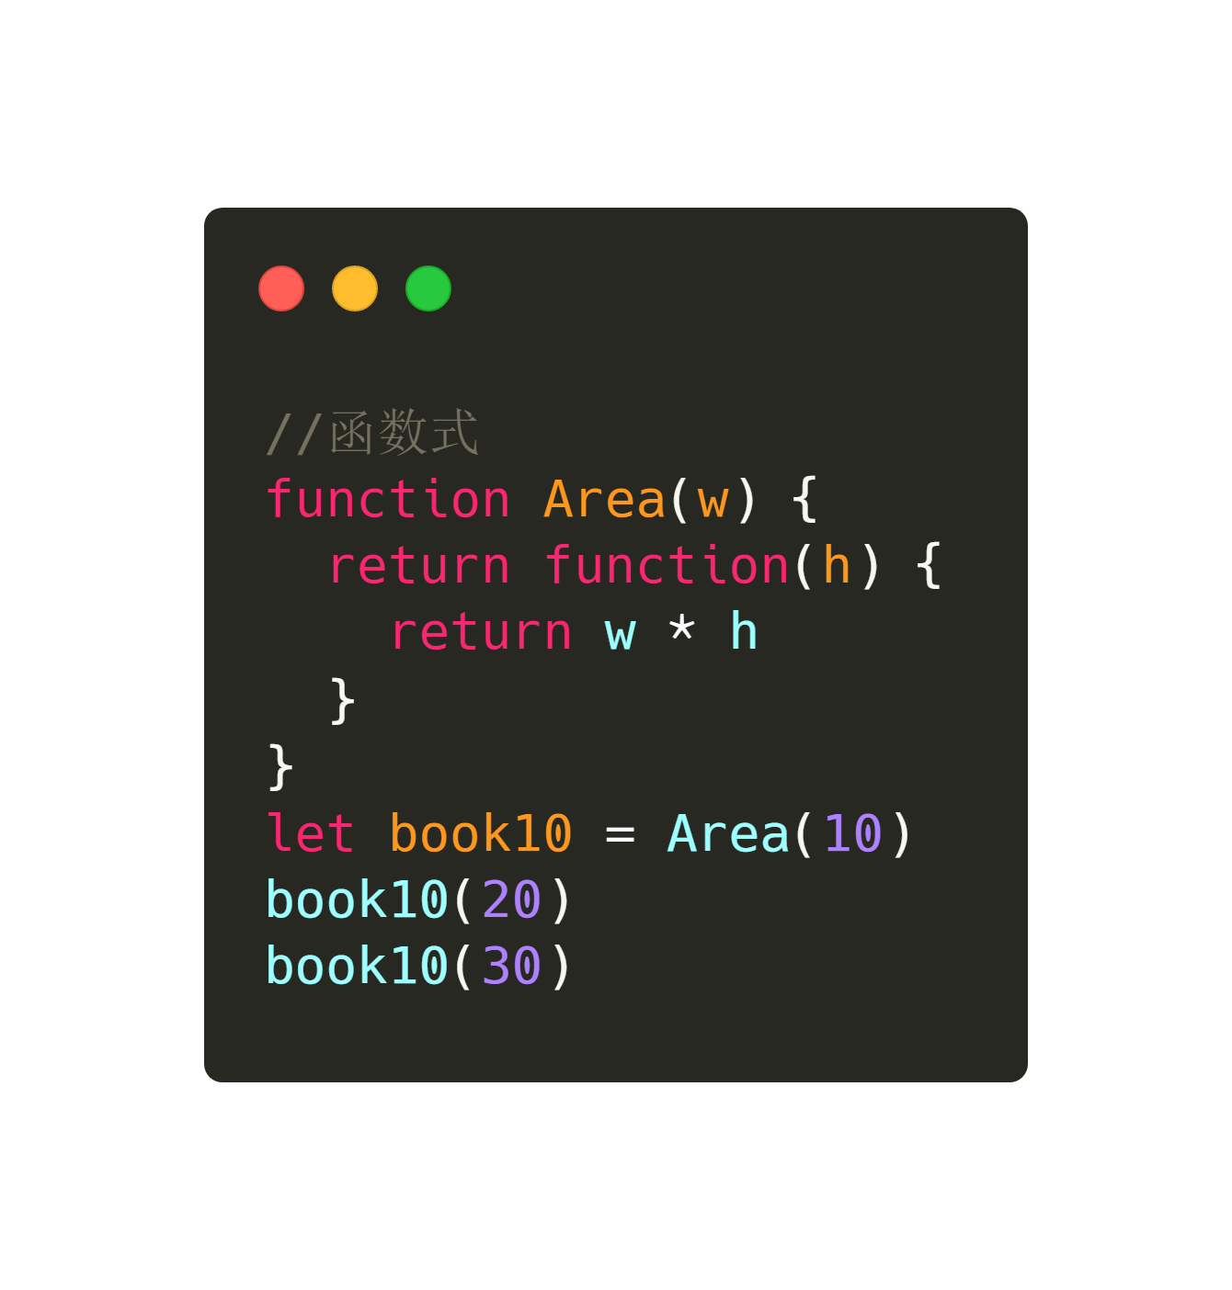
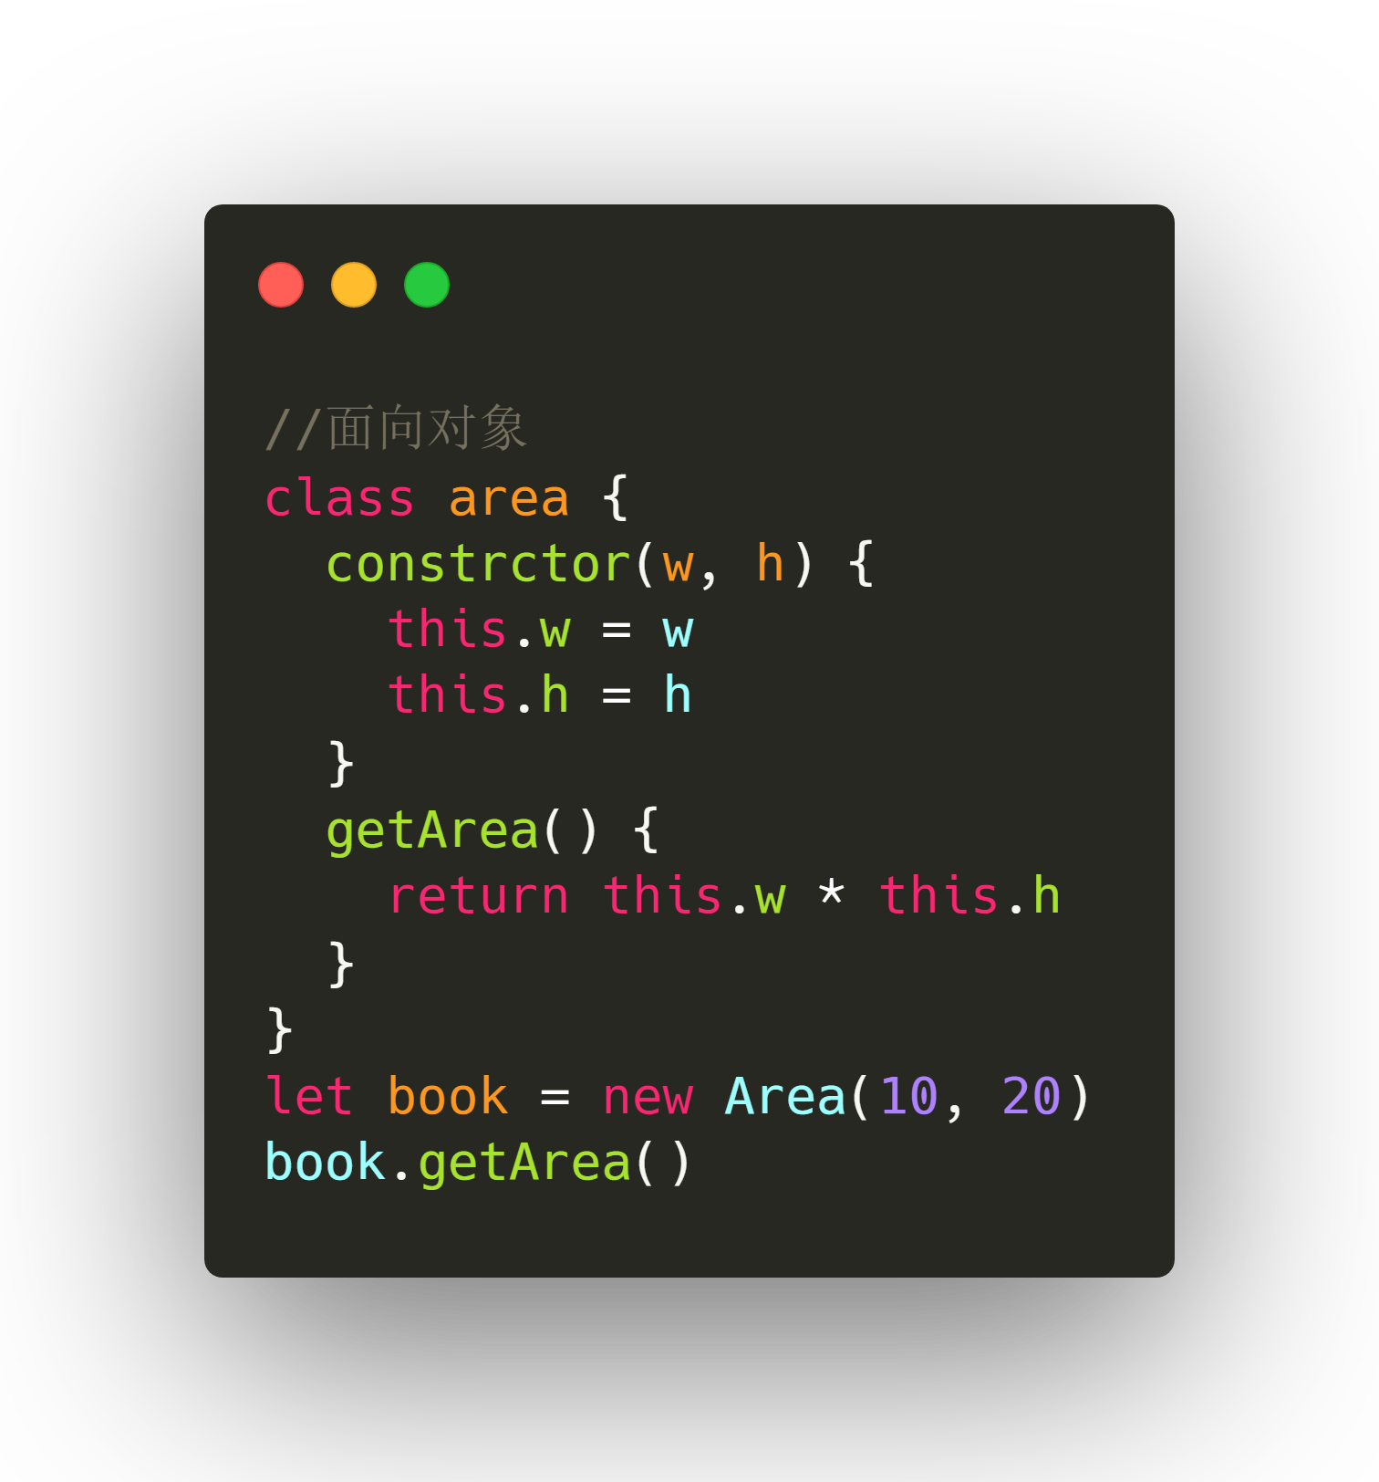
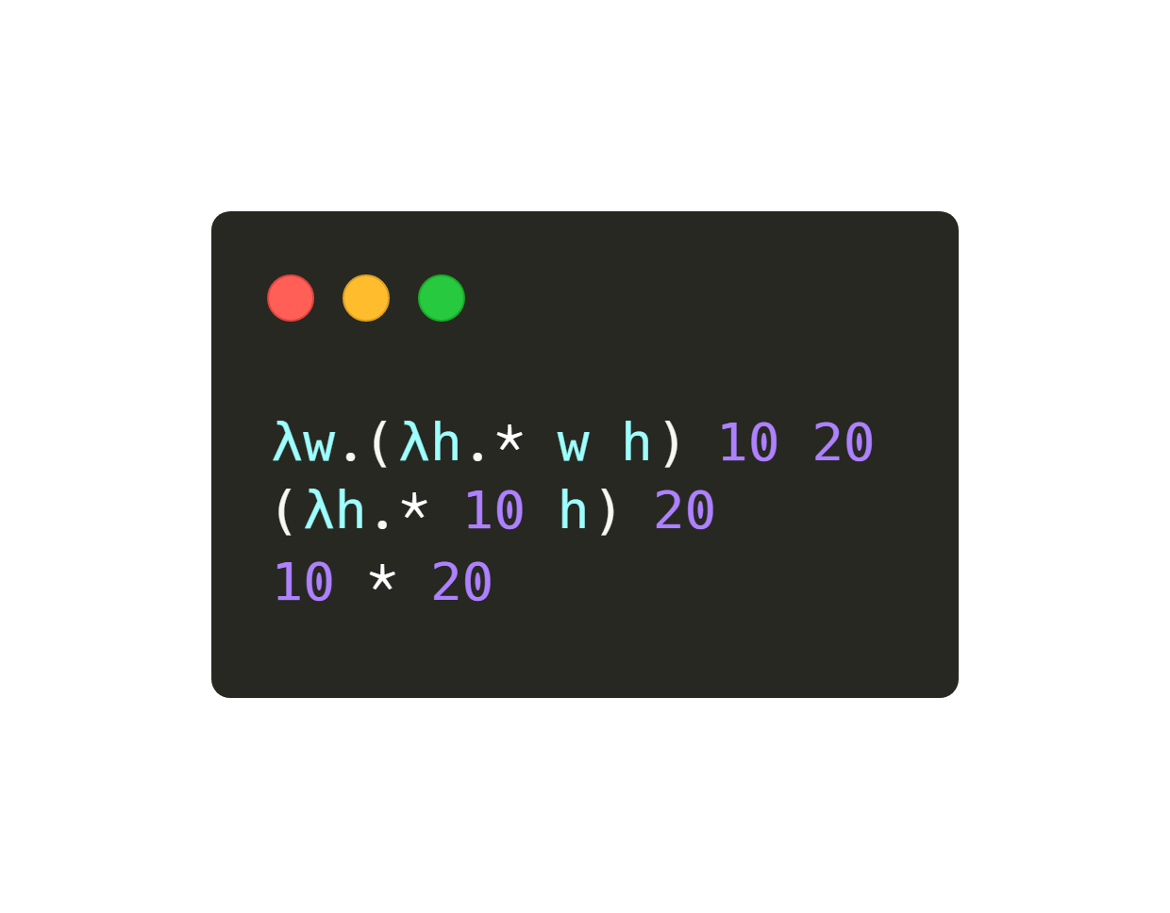

Slide 11
函数式编程的思想
通过函数”组合”,抽象成功能更多的函数
ajax
map
filter
render
bind
模板
process
toHtml
toDom
组合
组合
Unix:每个程序只做好一件事情。每个程序的输出都应该是另一个程序的输入

Slide 12
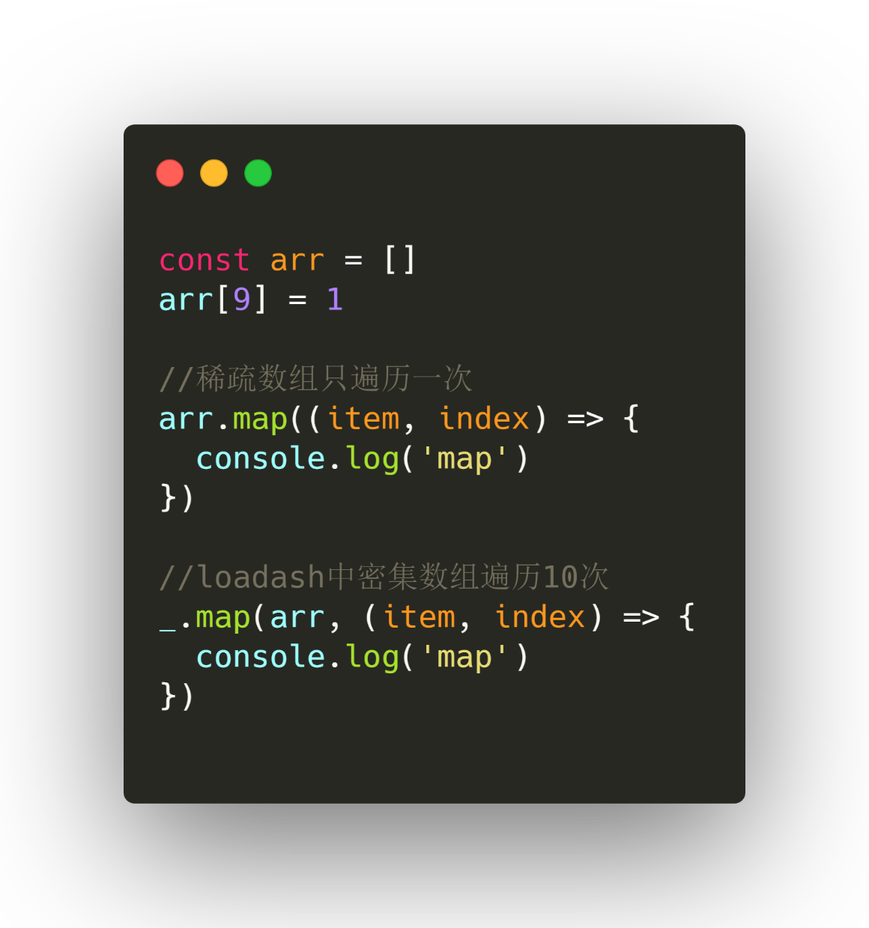
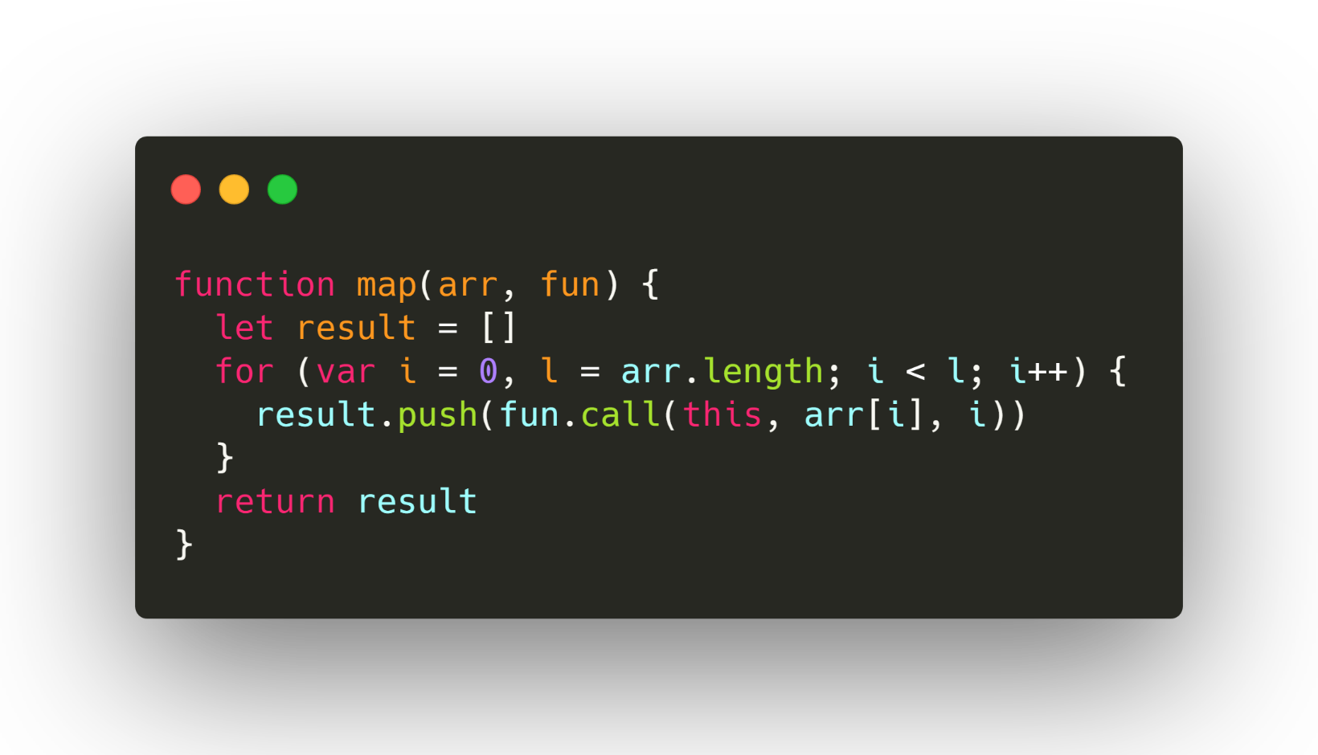

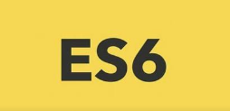

身边的函数式
Notes:
我们可能没有注意过，平时我们会经常用函数式的写法

Slide 13
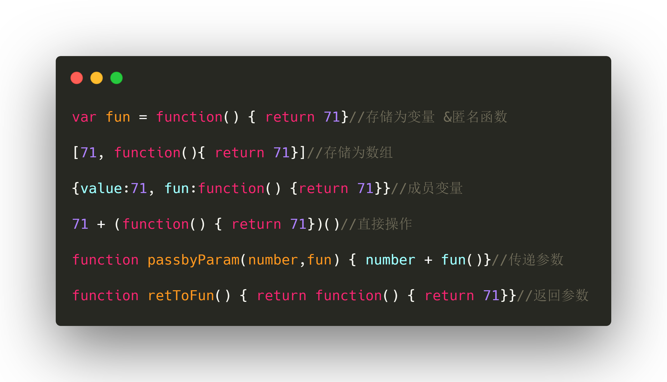

一等函数
一等公民： 是函数式编程实现的基础。属于最少限制的元素 基本数据类型应有的功能，它都有。
Notes:
代码变大 文字变小注释

Slide 14
高阶函数
经常会有不同的函数有相同的模式。为了将这种模式建立通用的抽象，就需要构造出这样的函数，使其以函数作为参数，或者将函数作为返回值。这类能操作函数的函数称为高阶函数。
符合二者其一的
以一个函数作为参数
实现抽象，降低复杂度,增强语言表达力
返回一个函数作为结果
Notes:
如果函数的参数只能传值，将会严重限制人们建立抽象的能力。

Slide 15
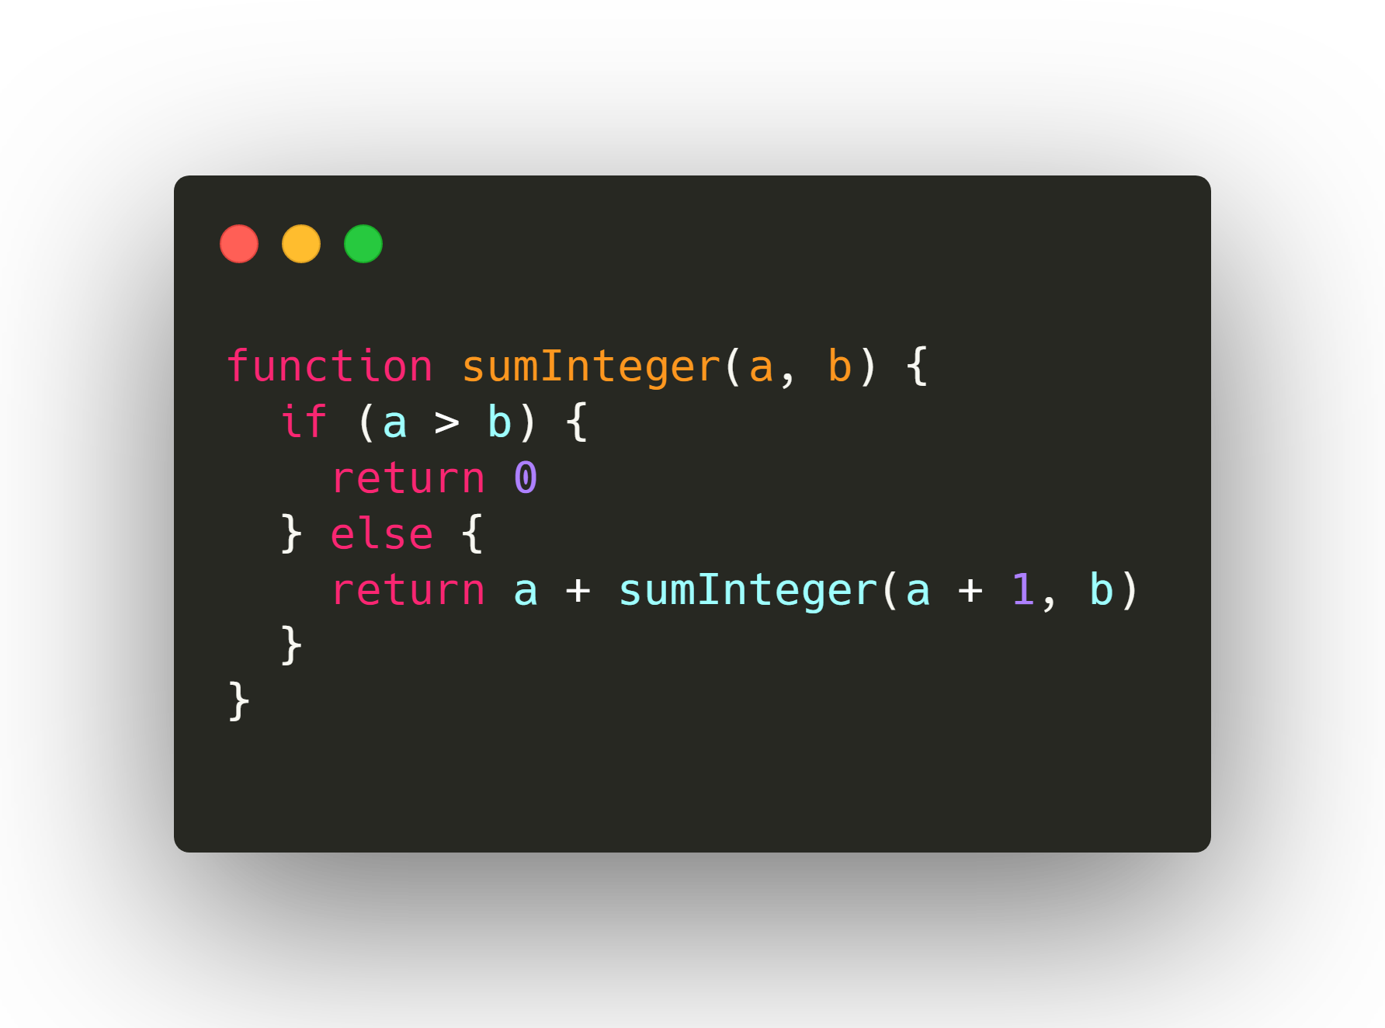
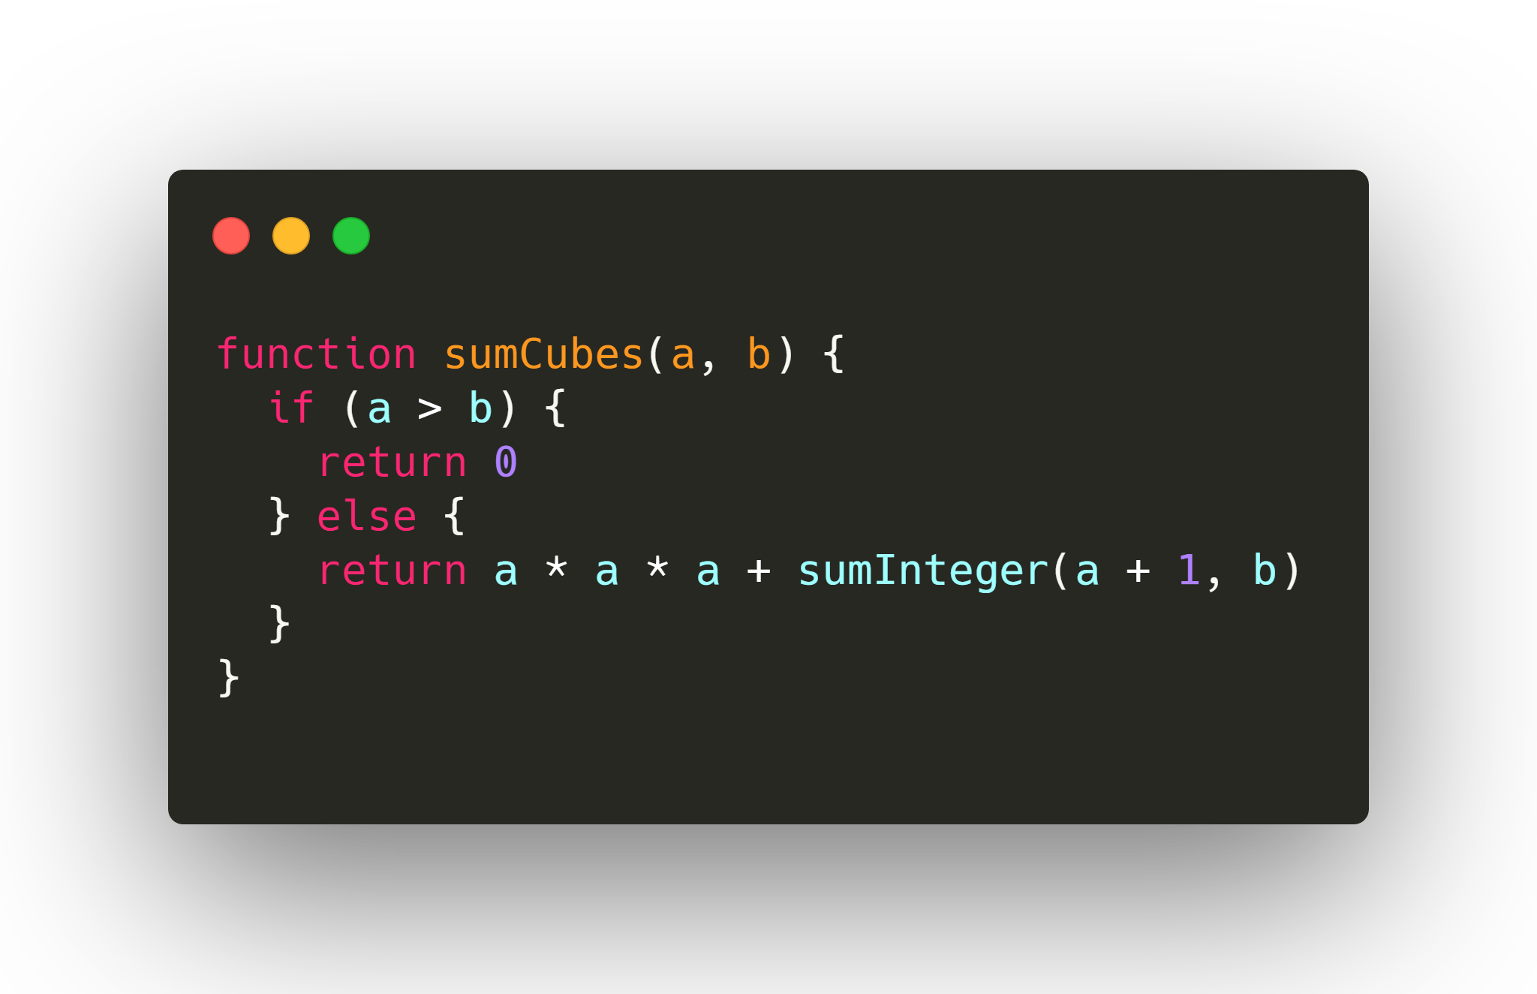
高阶函数-函数作为参数
Notes:
具体例子

Slide 16
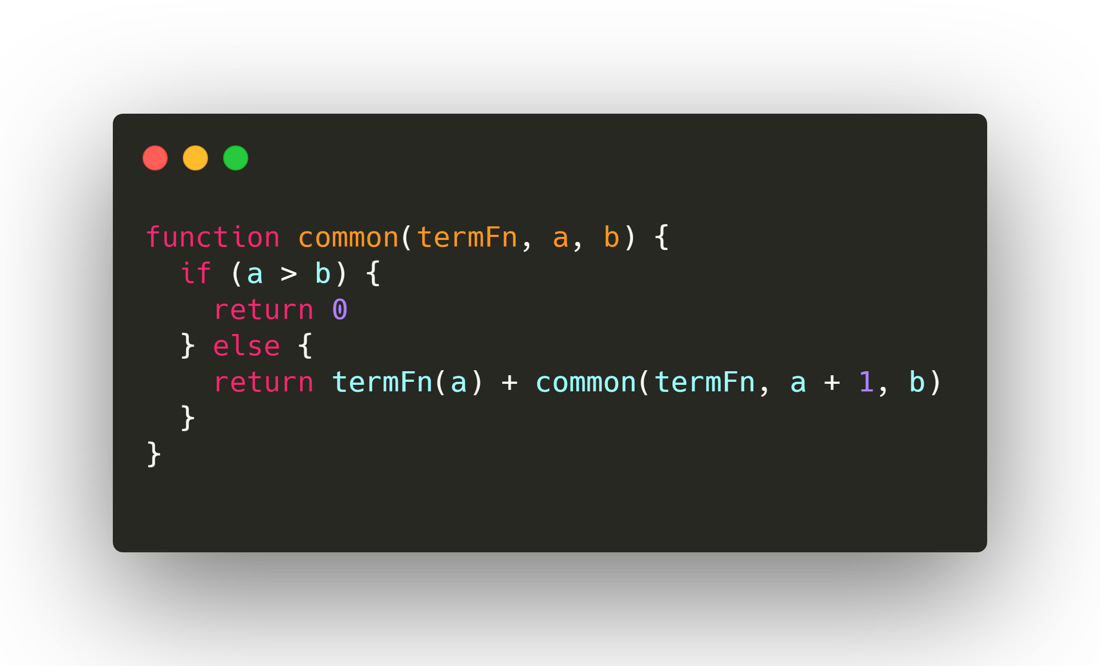
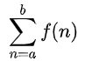
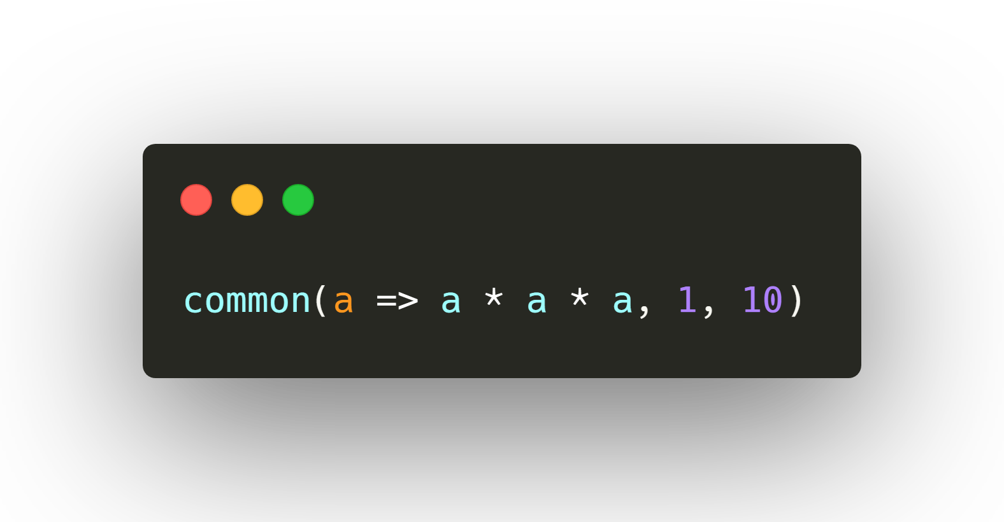
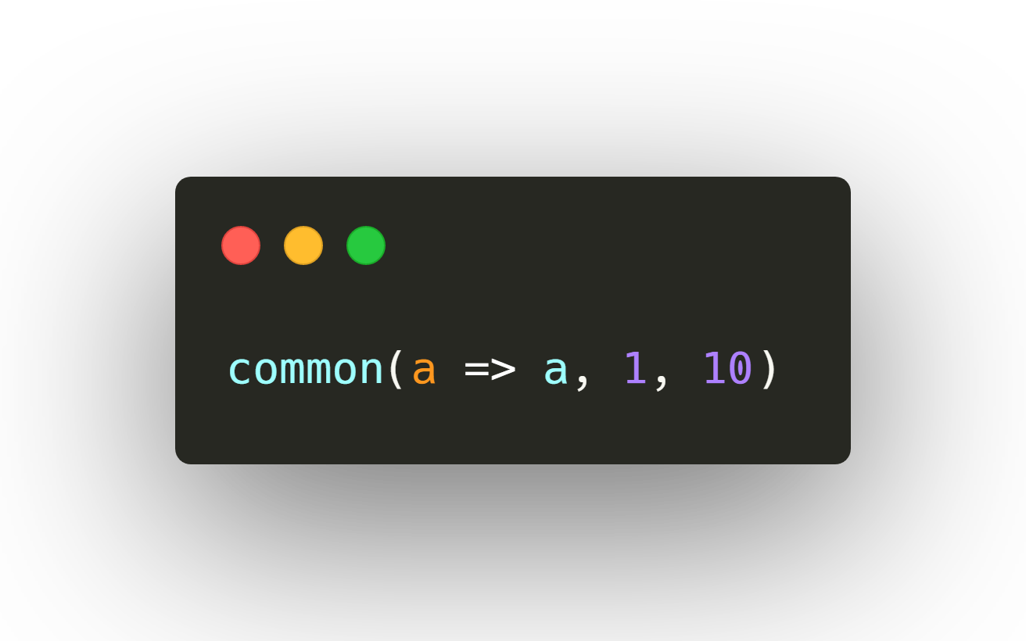
高阶函数-函数作为参数

Slide 17
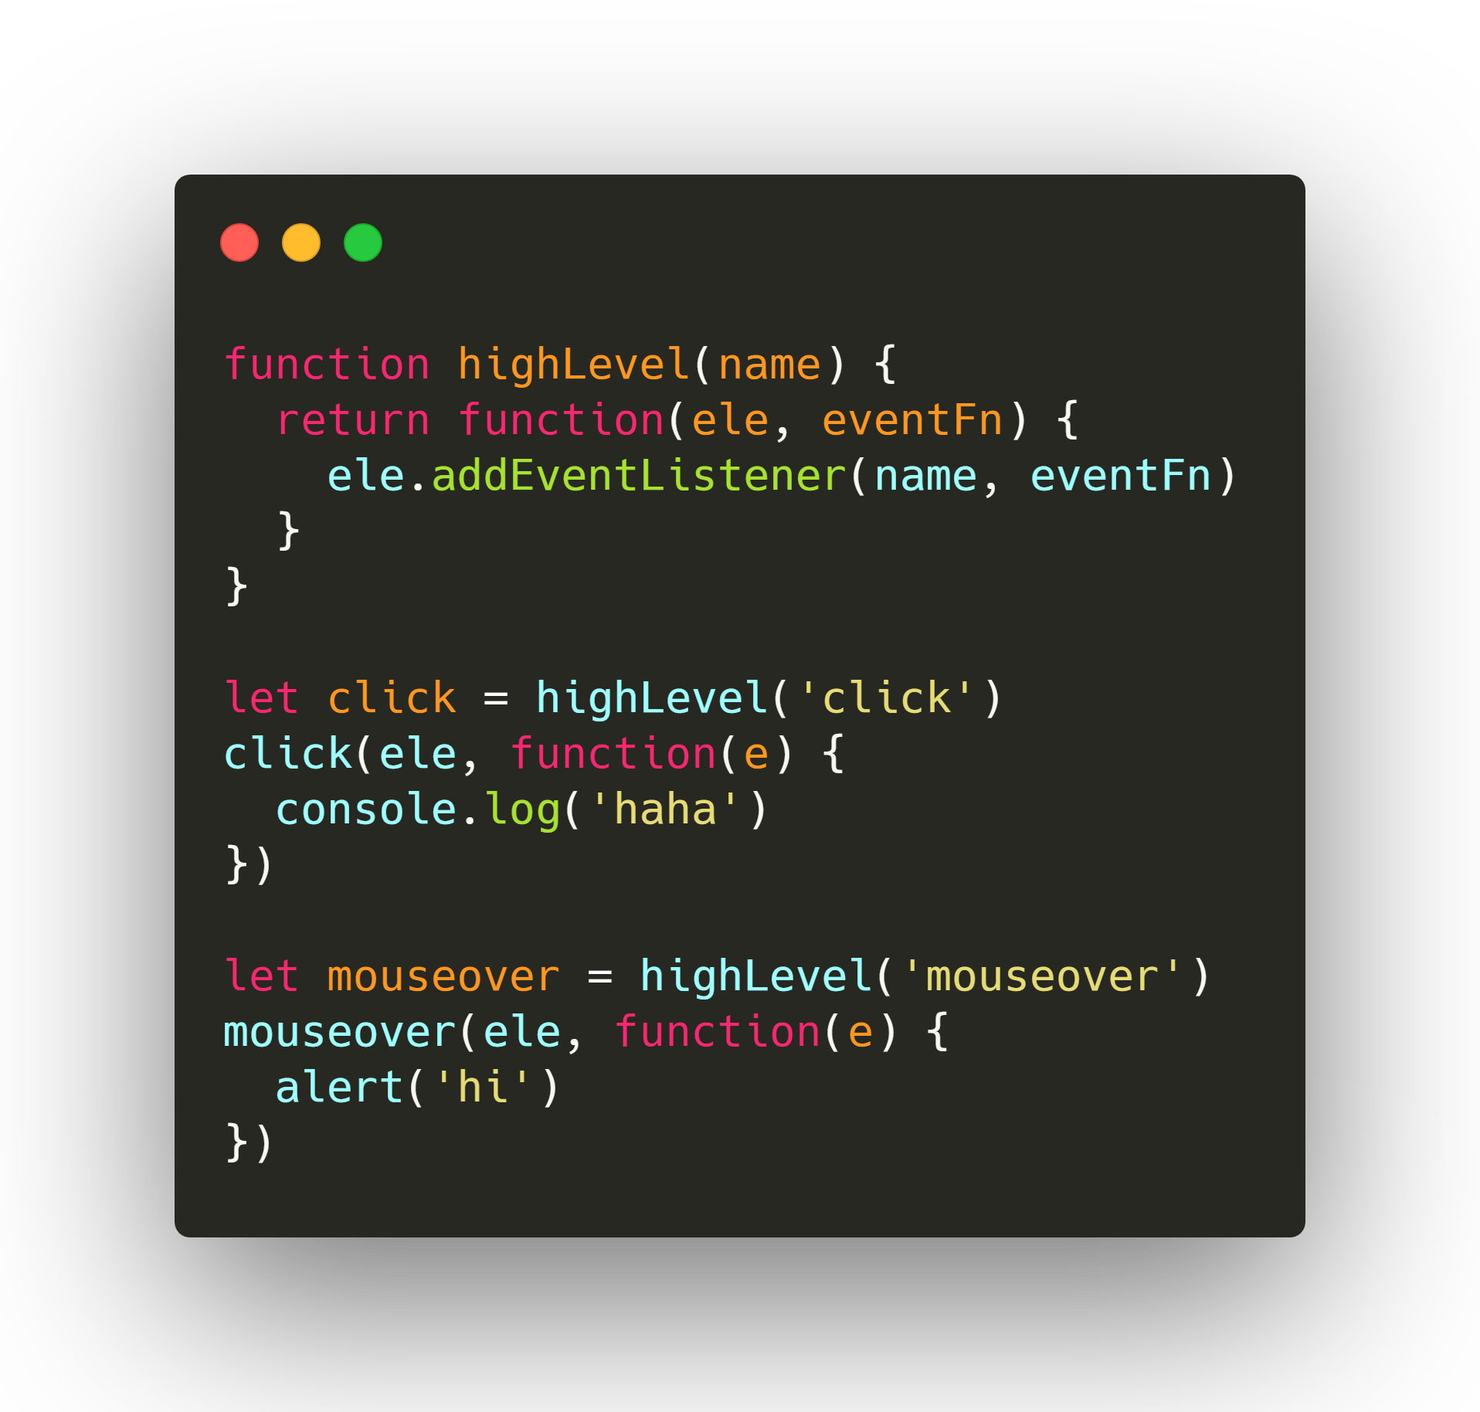
高阶函数-返回函数
返回函数,进一步增强表达能力

Slide 18
02
为什么用函数式编程
声明式、函数式优点
Notes:
再来看一下第二部分

Slide 19
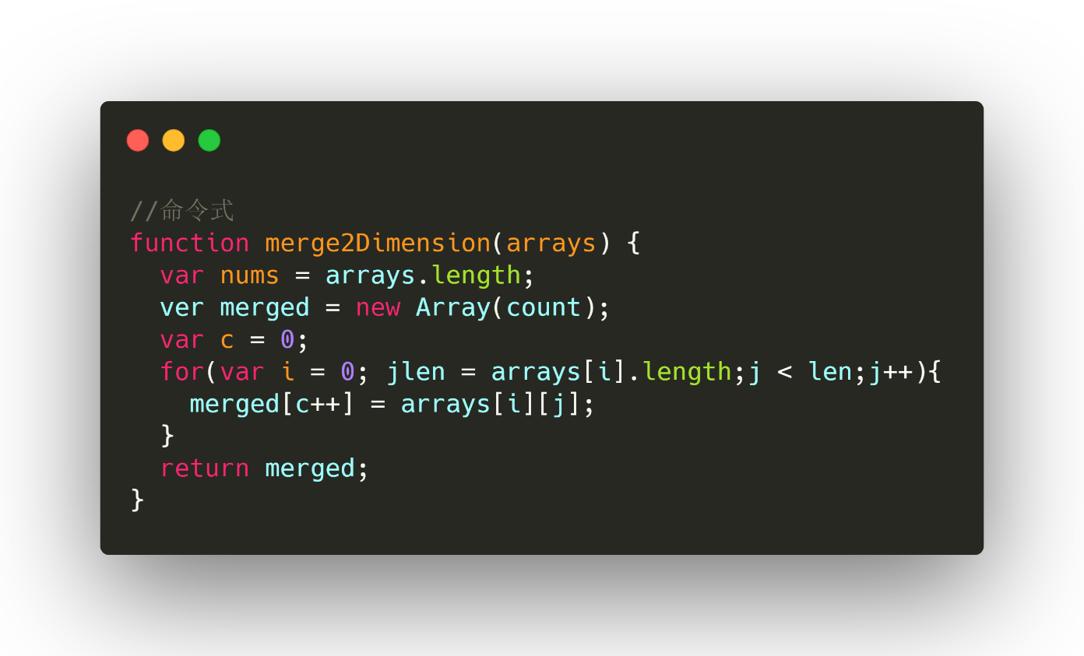
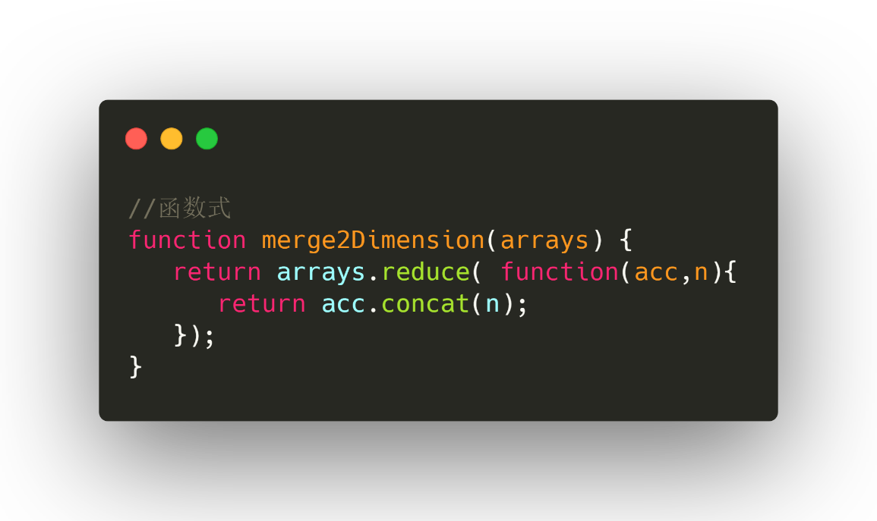
函数式的优点
减少键盘敲击次数(代码简洁，开发快速)
函数式编程大量使用函数，减少了代码的重复，因此程序比较短，开发速度较快。
语言的界限就是思维的界限
Paul Graham在《黑客与画家》一书中写道：同样功能的程序，极端情况下，Lisp代码的长度可能是C代码的二十分之一。

Slide 20
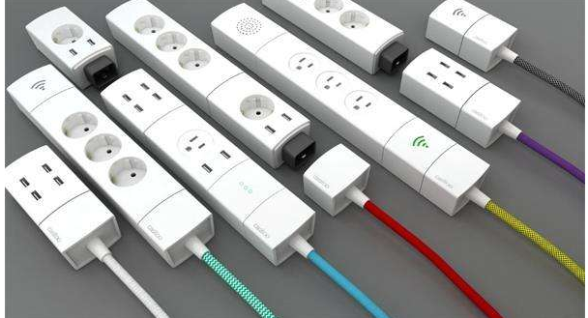
函数式的优点
模块化
函数式编程强制把大型问题拆分成粒度更小的函数， 代码会更加模块化，更容易开发、复用、测试。
接近自然语言，易于理解
(1 + 2) * 3 – 4
add(1,2).multiply(3).subtract(4)
重构&并发 函数式编程没有副作用，只要保持接口统一，方便重构。
减少耦合
软件设计原则重要事就是降低复杂度和解耦。解耦就是让模块之间减少依赖。
Notes:
程序设计中模块化对生产力带来了巨大的提升
更小、更简洁、更通用
函数间自然会独立和减少依赖 内部实现是外部无关的，只要保证接口不变。

Slide 21
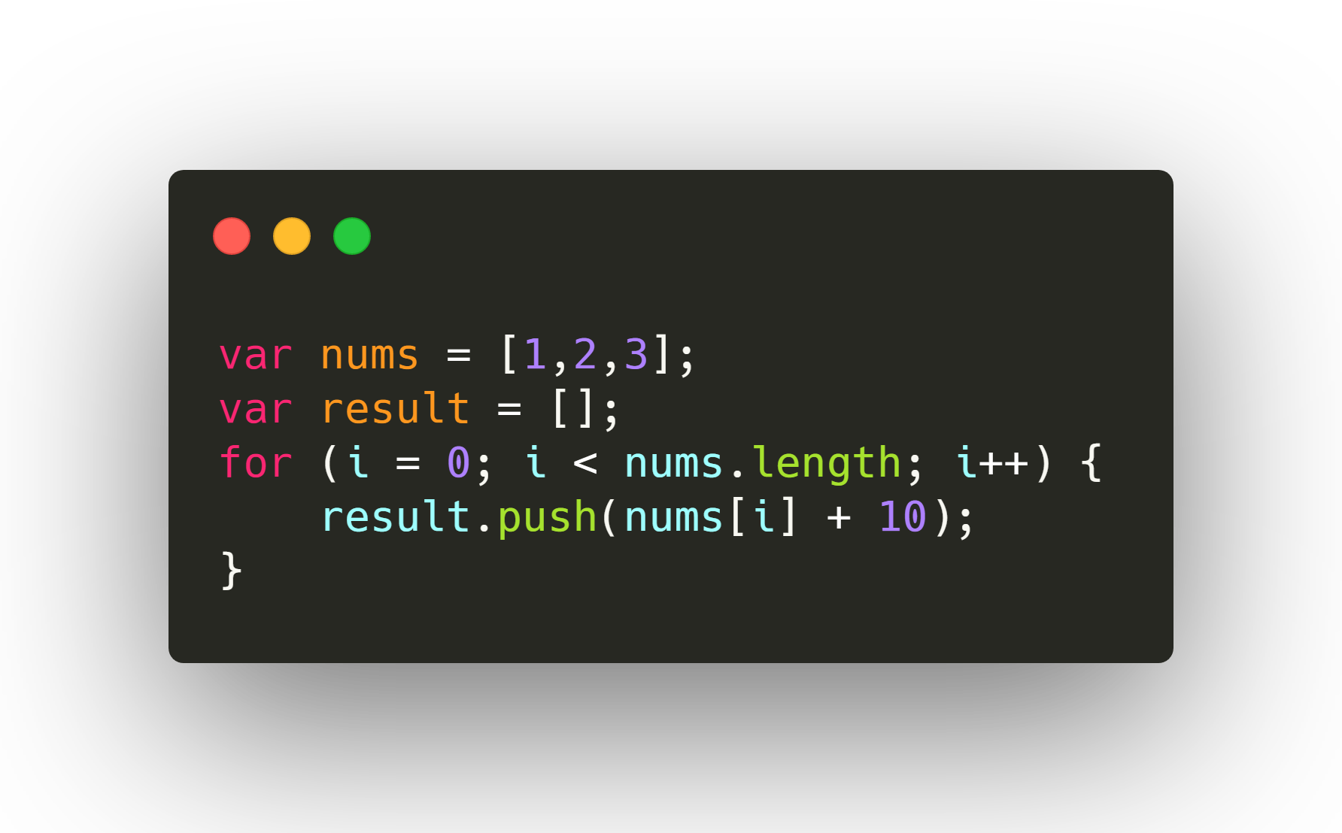
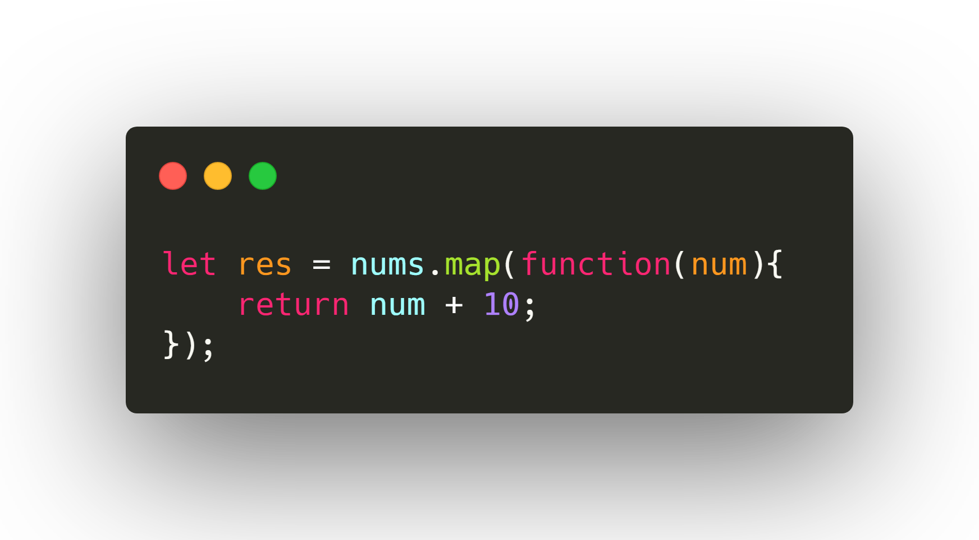
命令式&声明式
命令式：怎么做
初始化数组
迭代列表
维护数组
维护累加器
声明式：做什么

Slide 22
03
函数式编程的特性
纯函数、科里化(curry)、组合(序列)、pointfree

Slide 23
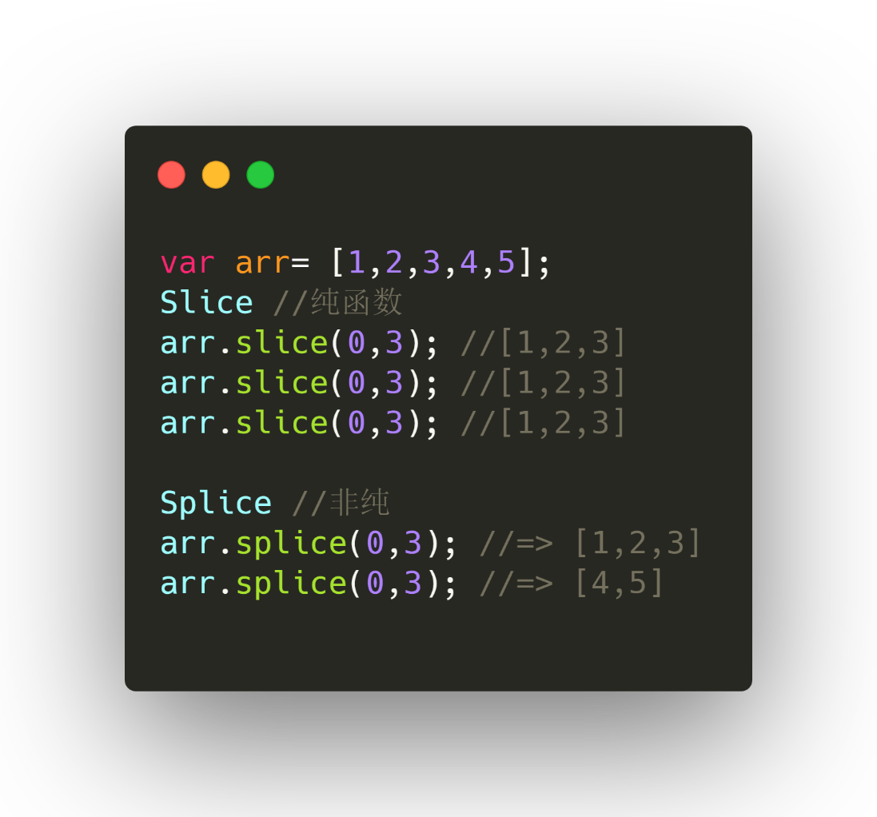
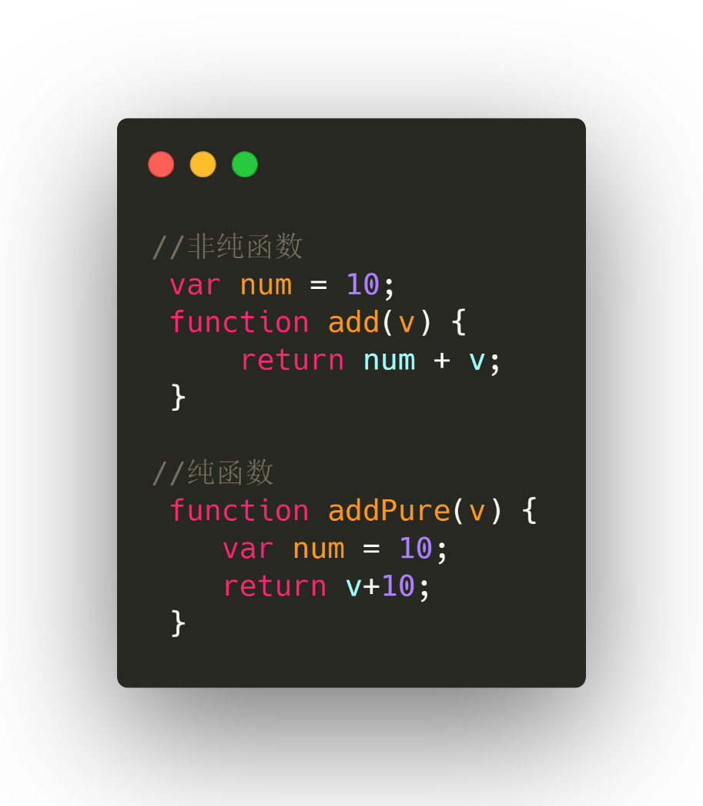
纯函数
纯函数是这样一种函数，即相同的输入，永远会得到相同的输出，而且没有任何可观察的副作用。
纯度(pure)
依靠参数计算结果
不依赖全局变量
不能改变外部状态
函数式编程的哲学就是:假定副作用是造成不正当行为的主要原因
当一个函数是纯函数，它不依赖于状态和环境，我们就可以不用管它实际是什么时候被计算出来。

Slide 24
纯函数的优势
可缓存
var squareNumber = memoize(function(x){ return x*x; });
squareNumber(4);//=> 16
squareNumber(4); // 从缓存中读取输入值为 4 的结果16
并行代码
引用透明
没有共享内存、变量不会因副作用而进入竞争态
可以替换相同功能的函数
纯函数的优势
可移植性/自文档化
可测试性
耦合少，移植方便
独立没有副作用让测试变得简易
有时，优雅的实现是一个函数。不是方法。不是类。不是框架。只是函数。
- John Carmack，游戏《毁灭战士》首席程序员
Notes:
缓存例子

Slide 25
命令式和函数式的比较
特点 | 命令式 | 函数式
编程风格 | 一步一步地执行，并且要管理状态的变化 | 描述问题和和所需的数据变化以解决问题
状态变化 | 很重要 | 不存在
执行顺序 | 很重要 | 不太重要
控制流 | 循环、条件、函数调用 | 函数调用和递归
操作单元 | 结构体和类对象 | 函数作为一等公民的对象和数据集

Slide 26
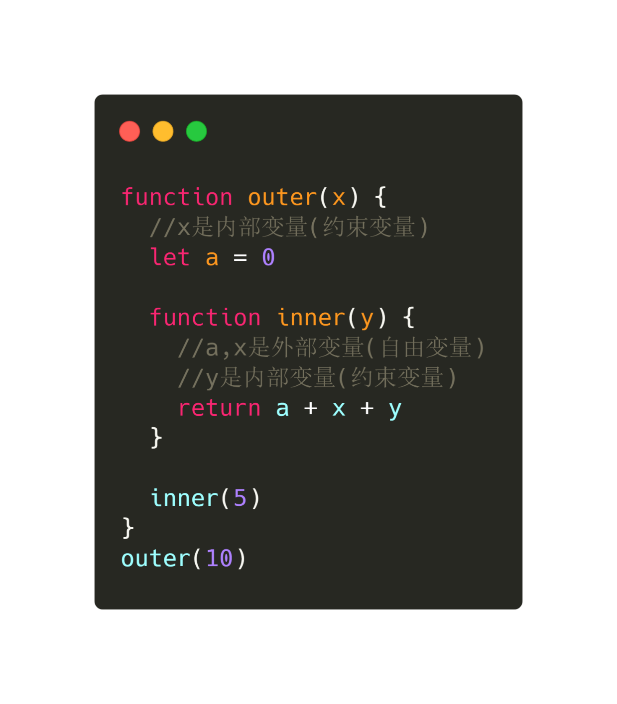
自由变量&约束变量
自由变量(外部变量) : 引用了函数外的变量（不包括全局变量)
约束变量(内部变量): 引用了当前函数的参数中的变量

Slide 27
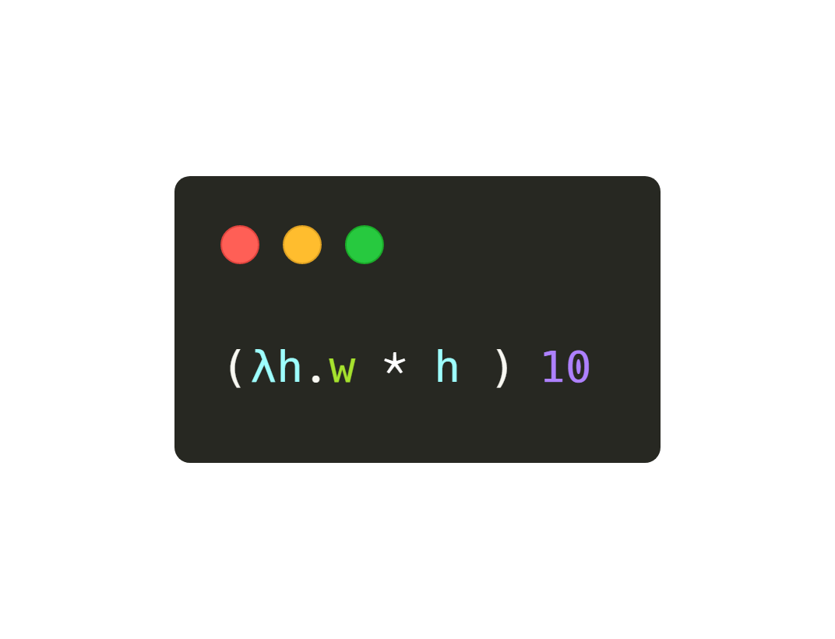
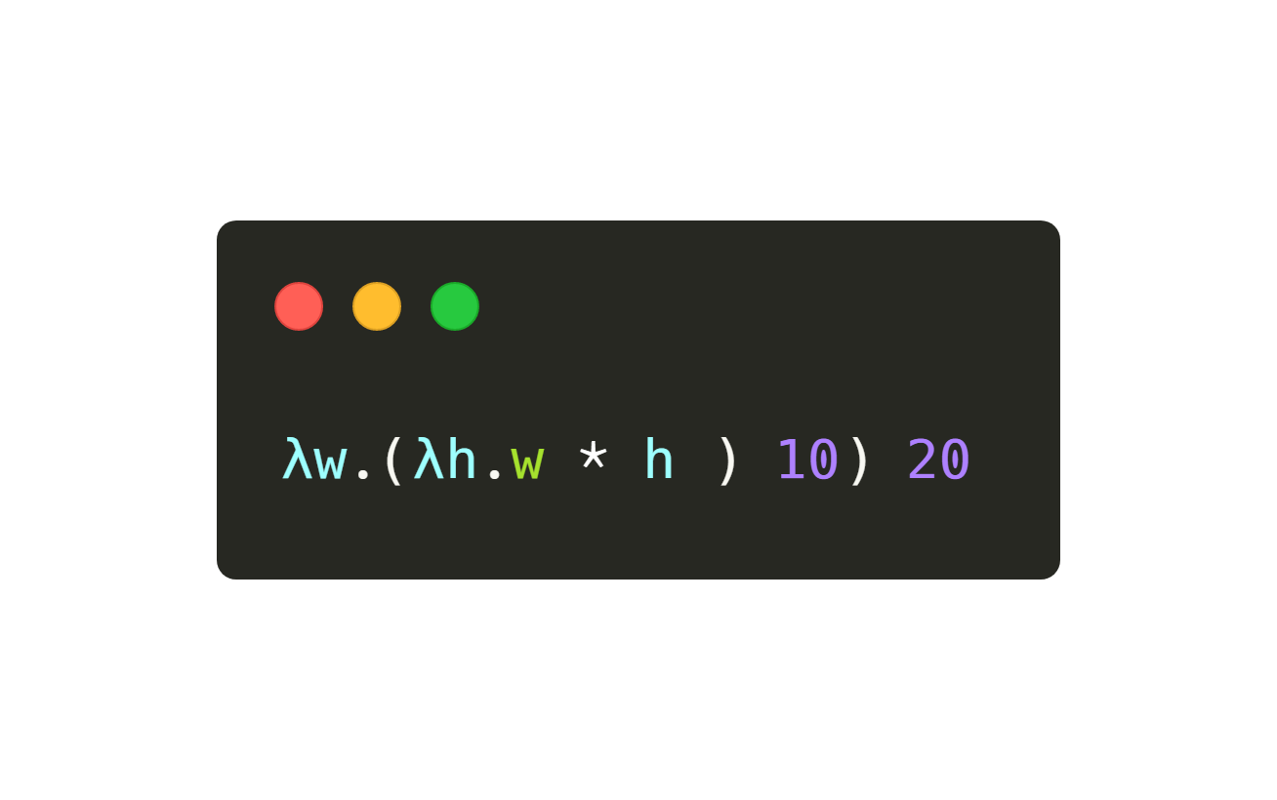
闭包(closure)
闭包是所有函数式语言都具有的特征。
开放的λ表达式:外部变量w的值不确定, 表达式不能执行
关闭的lambda表达式: 表达式中的值都能确定
λ表达式的闭包是：包含外部变量的λ表达式（λh. w * h） + 外部变量20

Slide 28
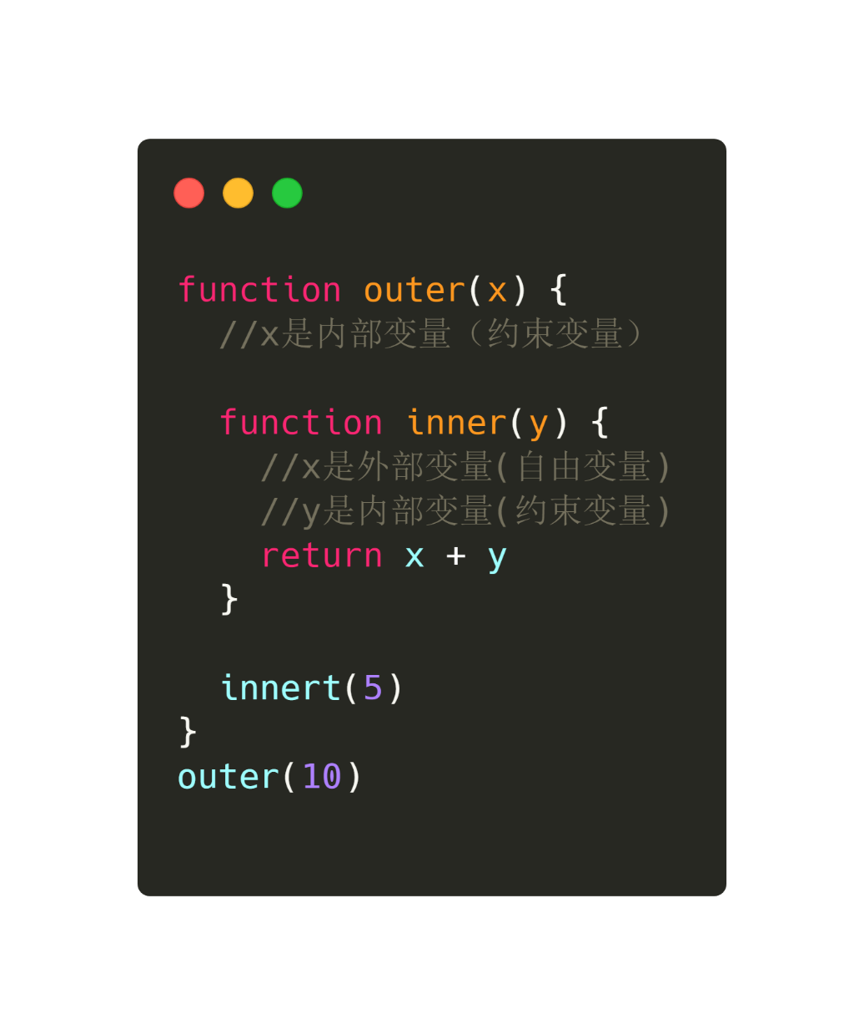
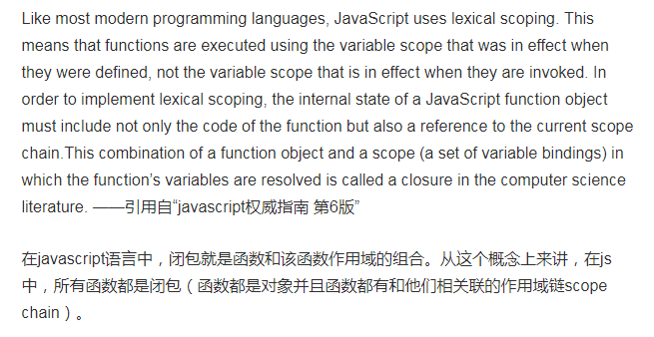
闭包(closure)
闭包是函数运行的动态概念
静态作用域(词法作用域)
scope | value
x | 10
函数+引用环境=闭包
Notes:
我们可以抽象出任何数字的加数函数

Slide 29
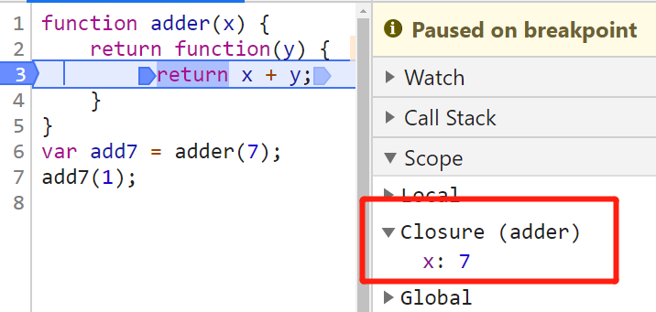
闭包(closure)
持有数据继续调用
函数内的变量存在堆栈中，执行完就会被释放

Slide 30
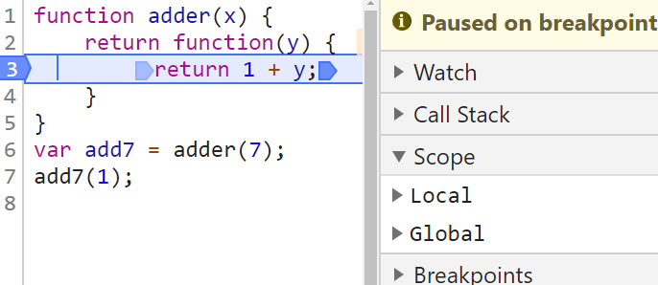
闭包(closure)
引用了外部变量(自由变量)的函数才会形成闭包

Slide 31
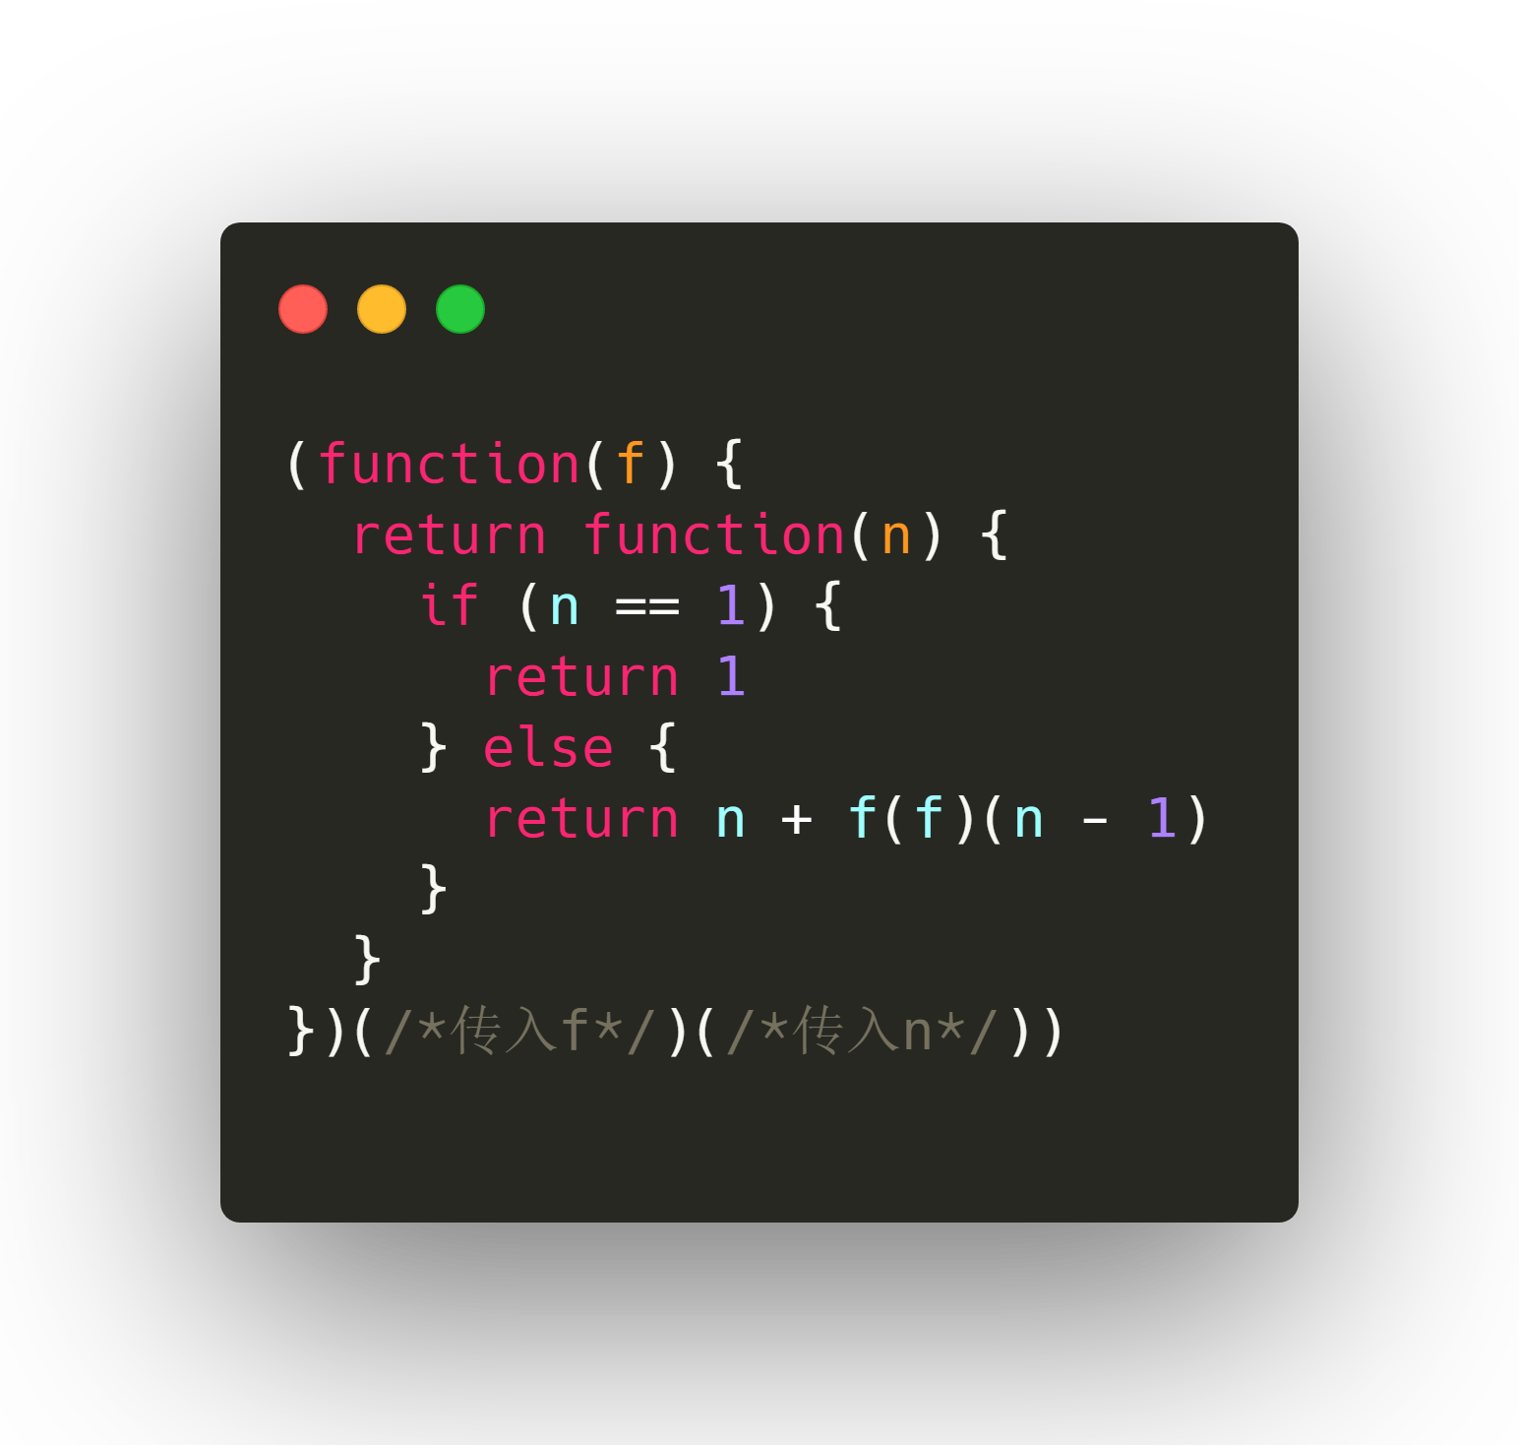
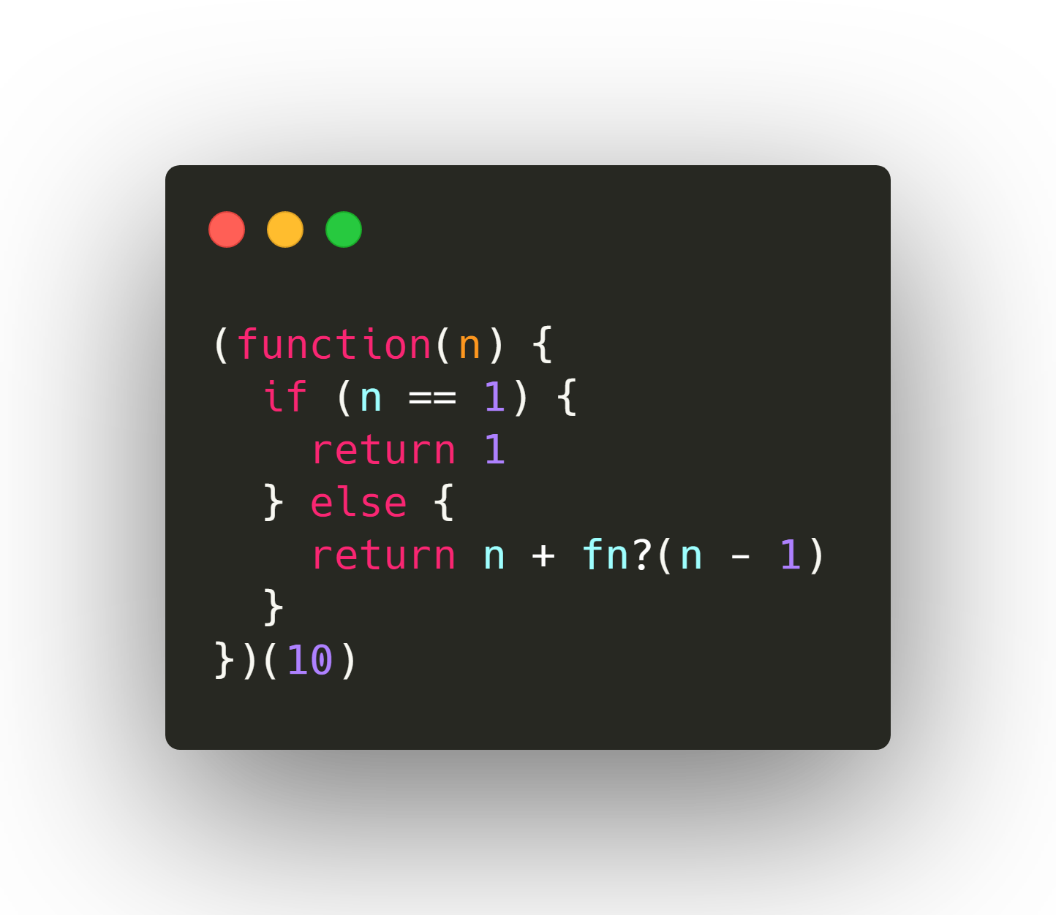
递归-匿名函数
es6 严格模式如何实现匿名递归？

Slide 32
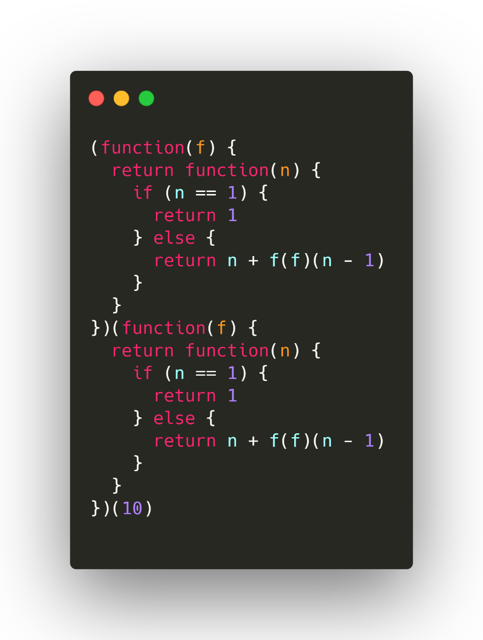
不动点
不动点（fixed point）是指函数的输入和输出相等
满足f(x) = x
f(x) = x² 的不动点是 0 和 1,f(0） = 0， f(1) = 1
Y(g(f)) = g(f)
使用它，能够构造出高阶函数对应的递归函数。

Slide 33
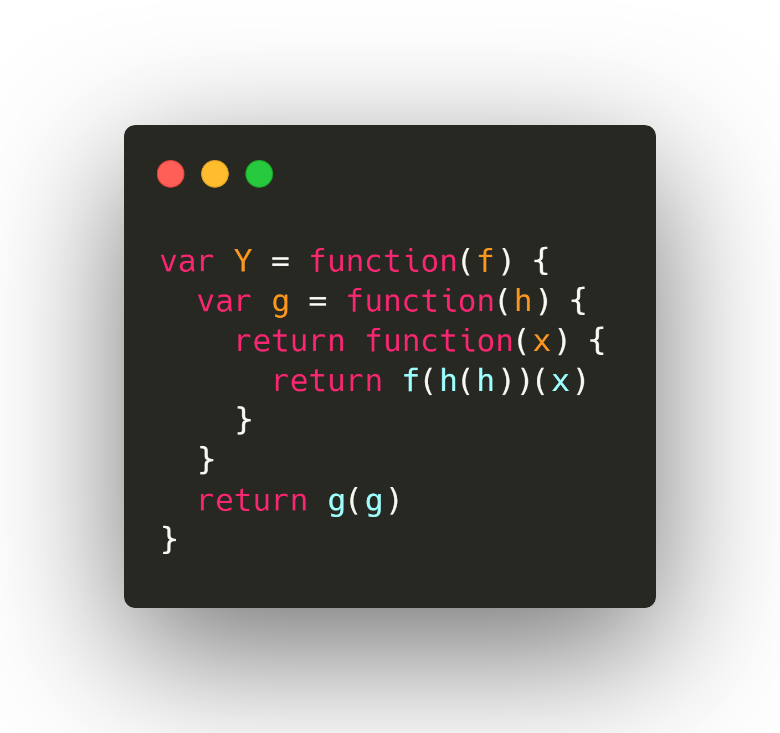
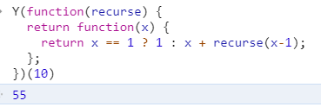
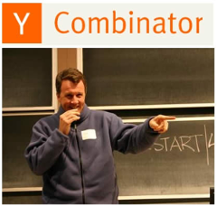

不动点组合子 (Y combinator)
Y组合子是用作给那些没有名字的函数“把自己给算出来，方便自己调用自己”
Haskell Brook.Curry
组合子（全称：组合子函数）又称之为装饰器函数，用于转换函数或数据，增强函数或数据行为的高阶函数
Notes:
Y组合子是用作给那些没有名字的函数“把自己给算出来，方便自己调用自己”

Slide 34
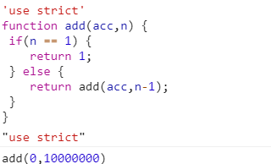
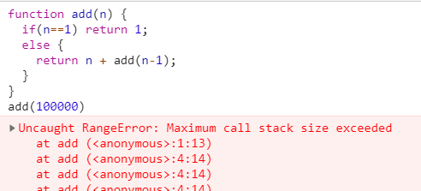
尾递归
递归非常耗费内存，因为需要同时保存成千上百个调用帧，很容易发生“栈溢出”错误（stack overflow）。
尾递归：最后一步为函数调用，覆盖当前的活动记录而不是在栈中去创建一个新的，所以不会发生“栈溢出”错误。

Slide 35
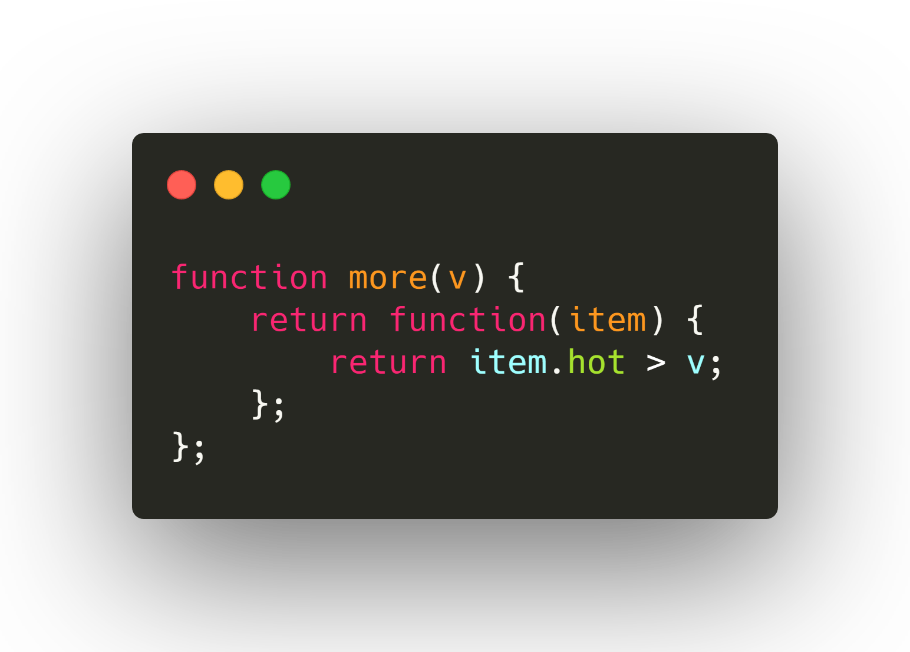
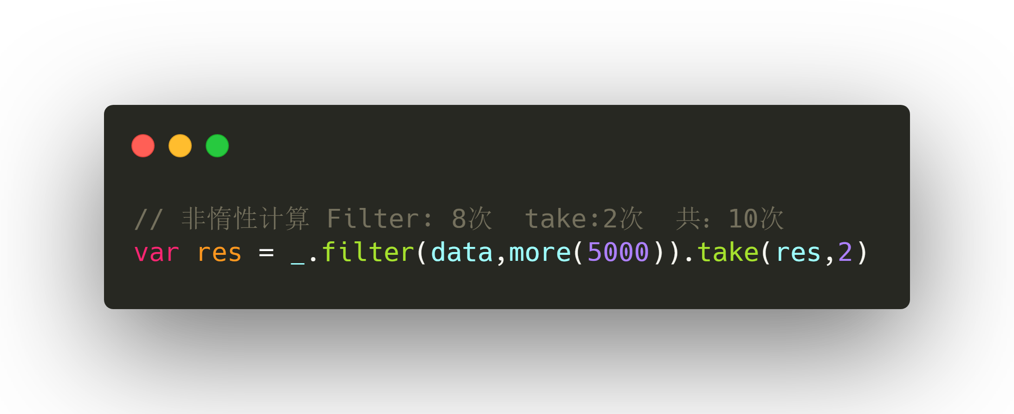
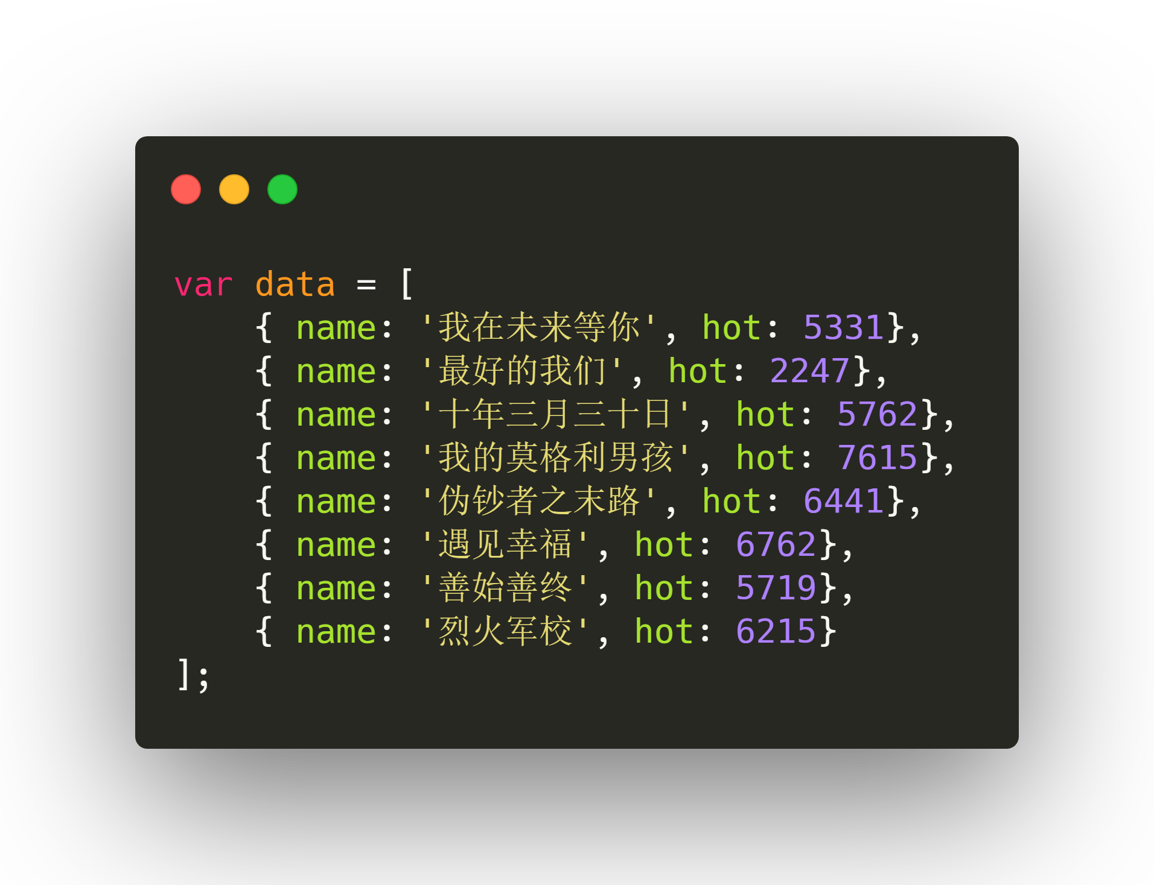
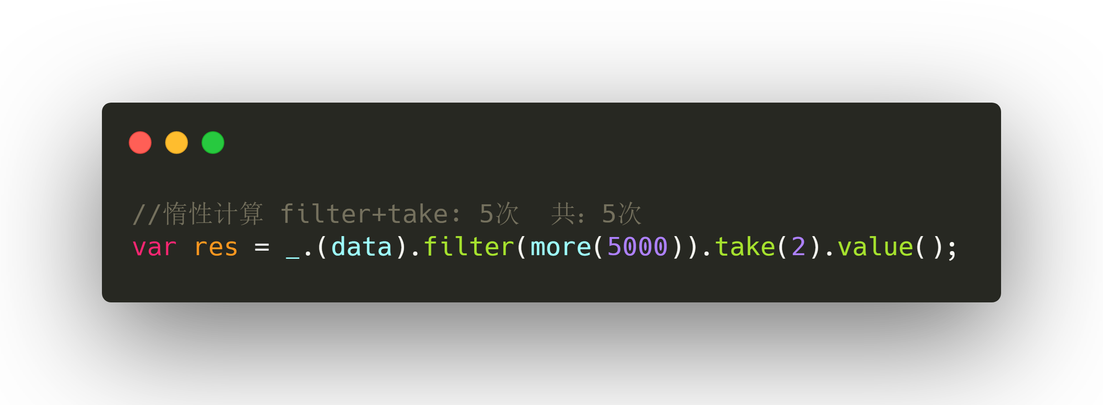
惰性计算-需要的时候再求值
热度值大于6000的2条数据

Slide 36
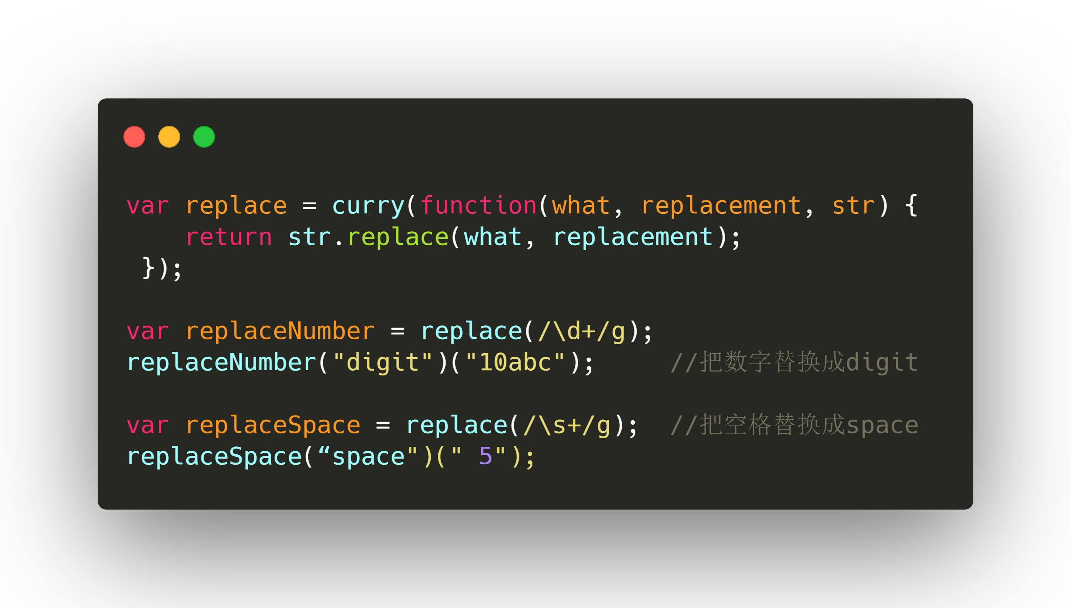
柯里化（curry）
只传递给函数一部分参数来调用它，让它返回一个函数去处 理剩下的参数(把函数多个参数变换成接受一个单一参数的函数). Haskell Curry
得到新函数：预加载&提取模板代码&延迟
iiii
Notes:
每一个逻辑参数，会返回已经配置的函数，知道所有参数用完

Slide 37
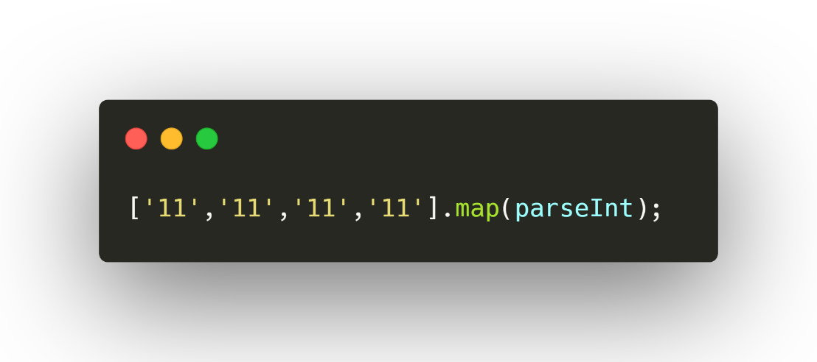


Curry修复小问题
限制参数，强制只接收一个参数
//[11, NaN, 3, 4]

Slide 38

多参数的柯里化

Slide 39

组合（pipe）
F(x)
G(x)
compose
拆分、可重用

Slide 40

序列（反向组合）
组合是从右到左，序列是从左到右
结合律的一大好处是任何一个函数分组都可以被拆开来，然后再以它们自己的组合 方式打包在一起

Slide 41


Pointfree
不需要考虑数据，只需把所有的注意力集中在转换关系上。

Slide 42

函数式应用实践
一个没有副作用的程序是什么样？
较难实际应用的程序
较好的实践是：
允许用有不可避免副作用的代码进行编程
运用多种范式并且利用其长处。将尽可能多的业务逻辑放在纯函数中，用面向对象思想建模，接口和性能要求高场景用命令式

